Slide 1



国家级高新技术企业
双软技术认定企业
Clever Manager数据中心环境监控管理软件
ISO 14001 No.:CN15/30021
OHSAS 18001 No.:CN15/30022
IEQC HSPM No.:SGSCN15.0005
中国 深圳克莱沃电子有限公司

Slide 2

项目演示
演示设备类型
监测型PDU
IP-PDU（1台主机，4台副机）
管理型PDU
RPDU（1台主机，1台副机）
MPDU（2台主机）
NPM（1台主机）

Slide 3
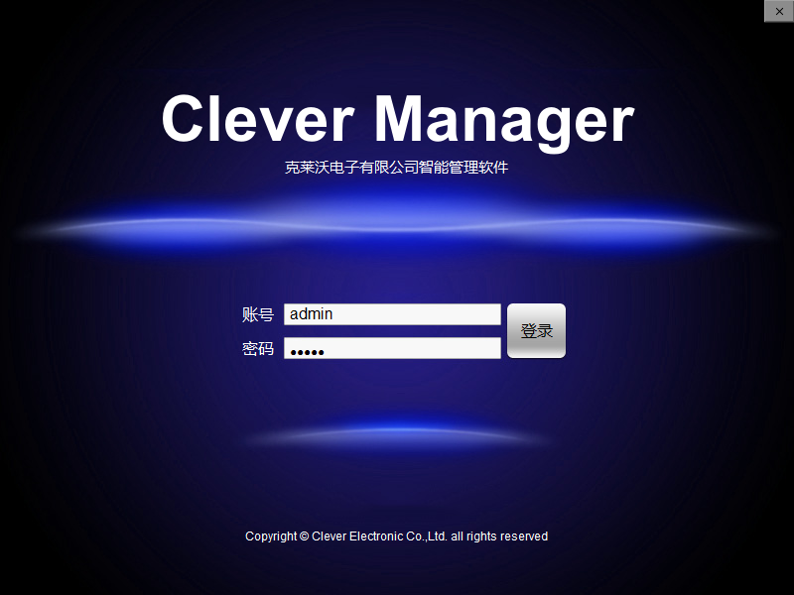
Clever Manager ---功能介绍
软件登陆：默认账号和密码 admin

Slide 4
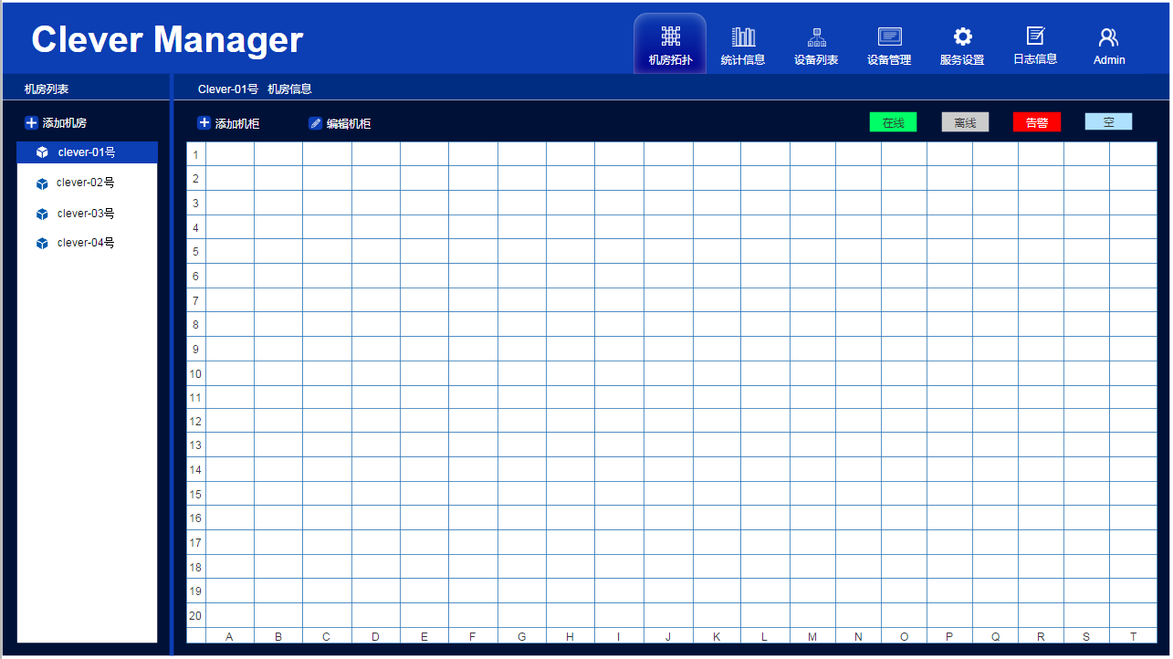
Clever Manager ---功能介绍
机房拓朴：以平面图方式模拟机房中机柜的摆布的情况，其中机柜以不同颜色标识机柜中PDU工作状态，可让值班人员一眼就可以了解整个机房的工作状态

Slide 5
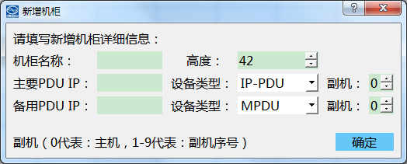
Clever Manager ---功能介绍
机柜管理：
1、可增加、删除、修改机柜；
2、指定机柜的高度
3、移动机柜

Slide 6
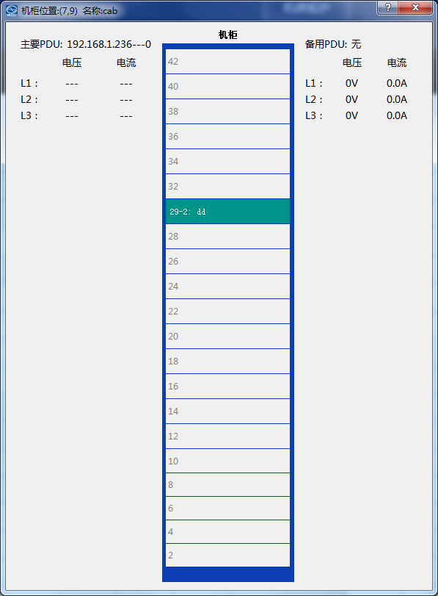
Clever Manager ---功能介绍
机架设备管理：
1、可对机架设备进行增加、修改、删除。
2、支持双电源机架设备
3、机架设备与PDU输出单元的连接关系

Slide 7
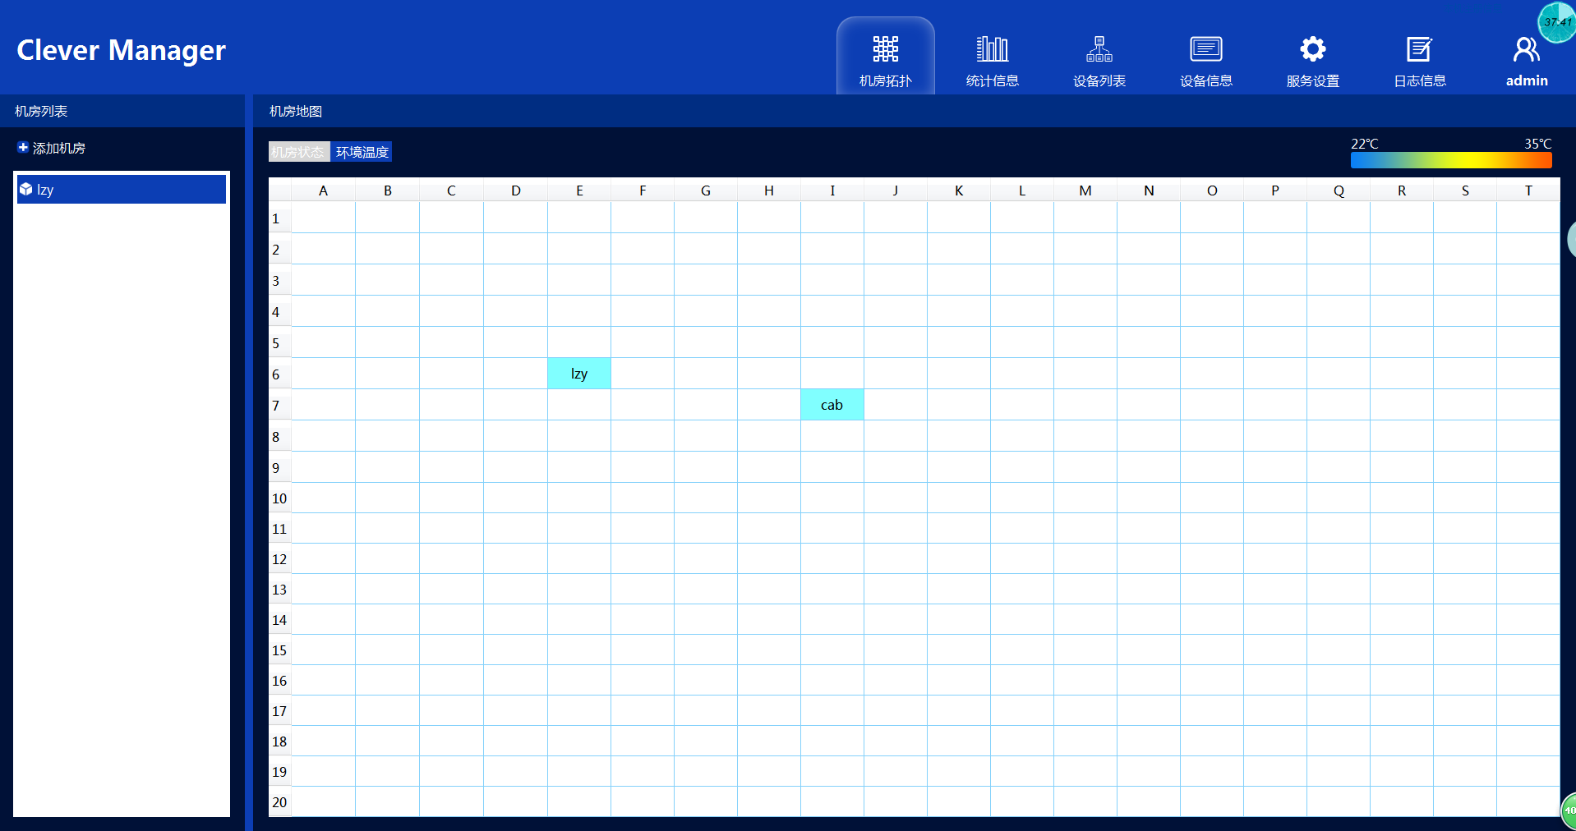
Clever Manager ---功能介绍
机房温度：通过机柜中PDU传感器的温度，来反应机房温度分布情况

Slide 8
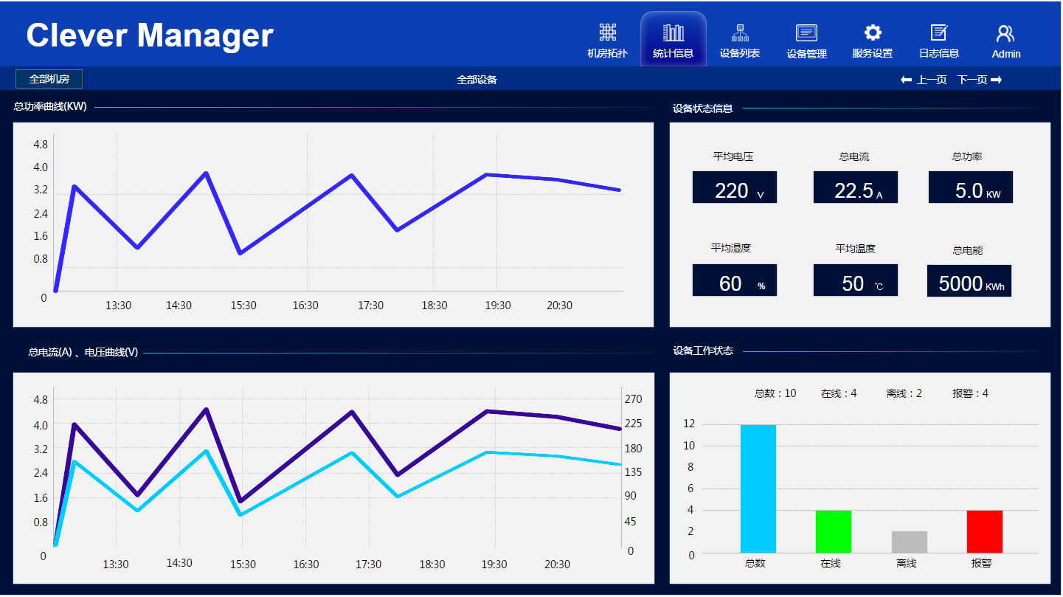
Clever Manager ---功能介绍
统计信息：以机房为单位，进行PDU设备实时状态信息的统计(电流、功率、电能)；查看机房总功率、总电流、电压趋势图；可以看查机房中在线、离线、报警的设备数量

Slide 9
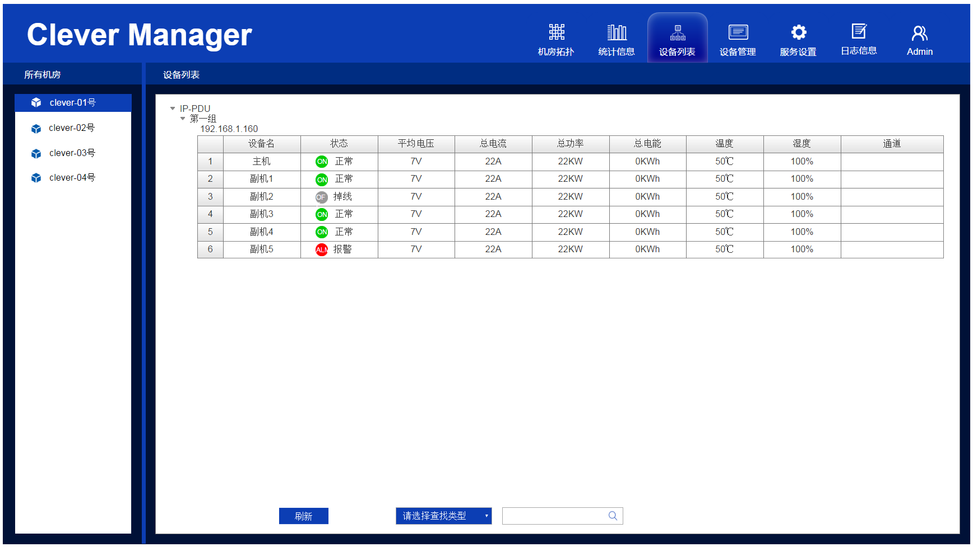
Clever Manager ---功能介绍
设备列表：根据机房，不同的机柜进行列表显示，可以查看机柜中PDU设备的工作 状态、总电压、电压、总功率、总电能。

Slide 10
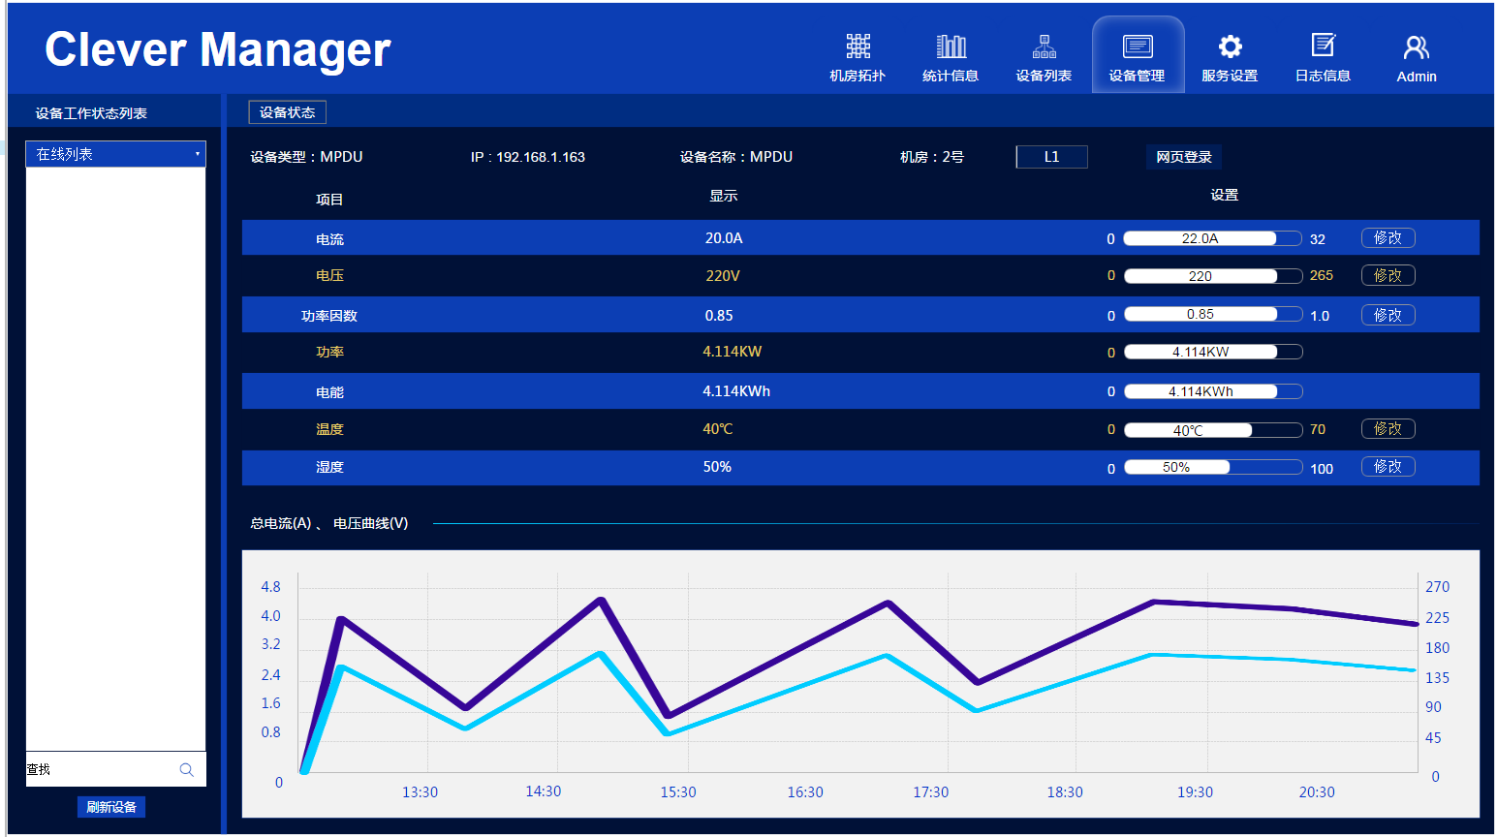
Clever Manager ---功能介绍
设备信息：针对某个PDU设备进行管理。可以查看PDU设备L1、L2、L3三相的电压、电流、功率、功率因素、电能等实时状态信息.

Slide 11
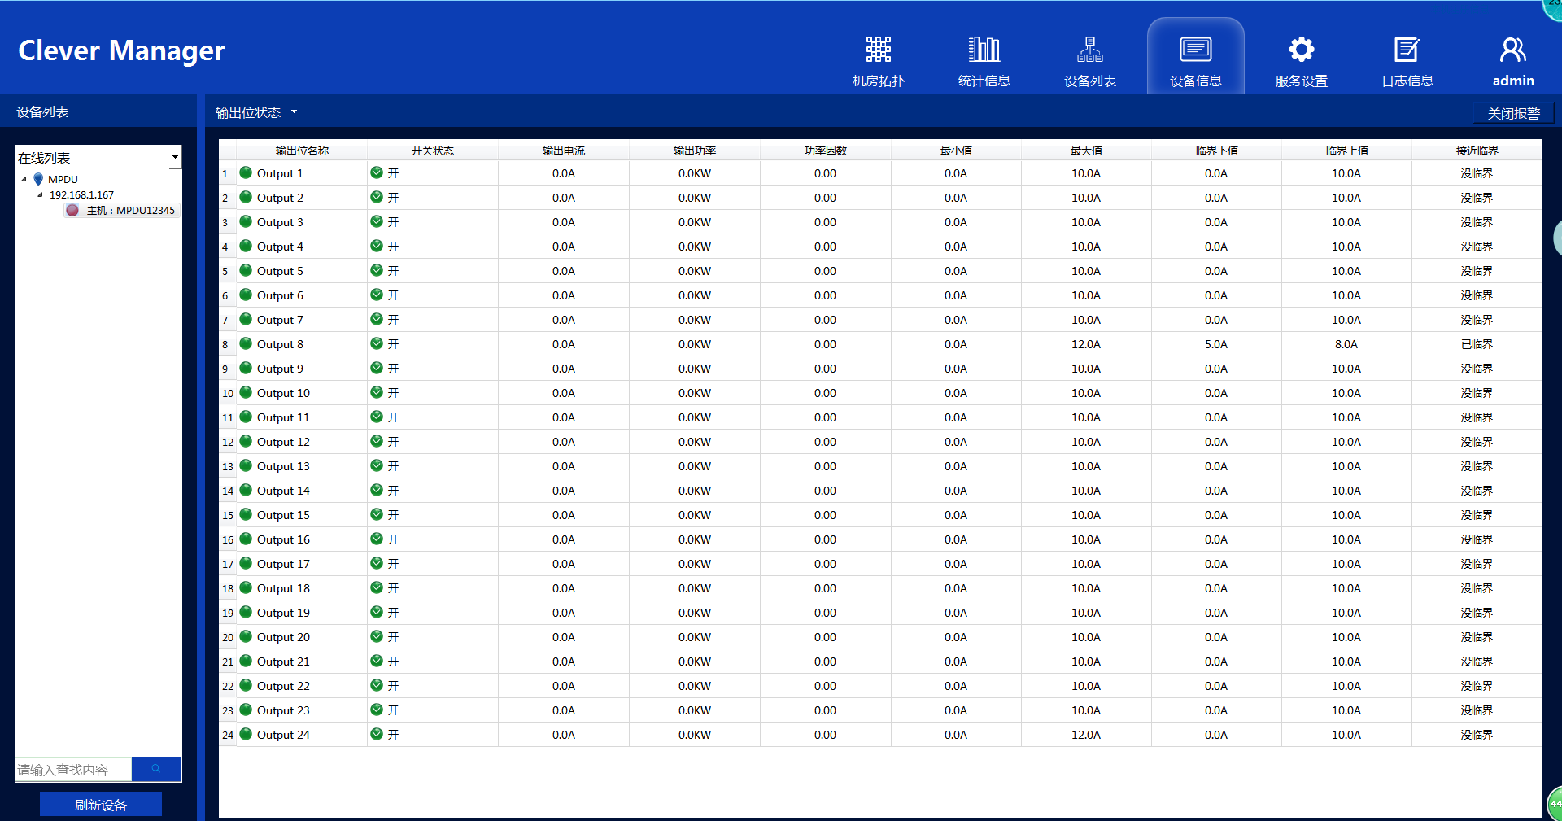
Clever Manager ---功能介绍
设备输出位状态信息：可以查看PDU设备输出单元的开关状态，输出电流、输出功率、功率因素、阈值等状态信息。并且可对输出单元开关控制。

Slide 12

Clever Manager ---功能介绍
设备传感器状态信息：可以查看PDU设备传感器状态信息，包括温湿度、门禁、水浸。

Slide 13
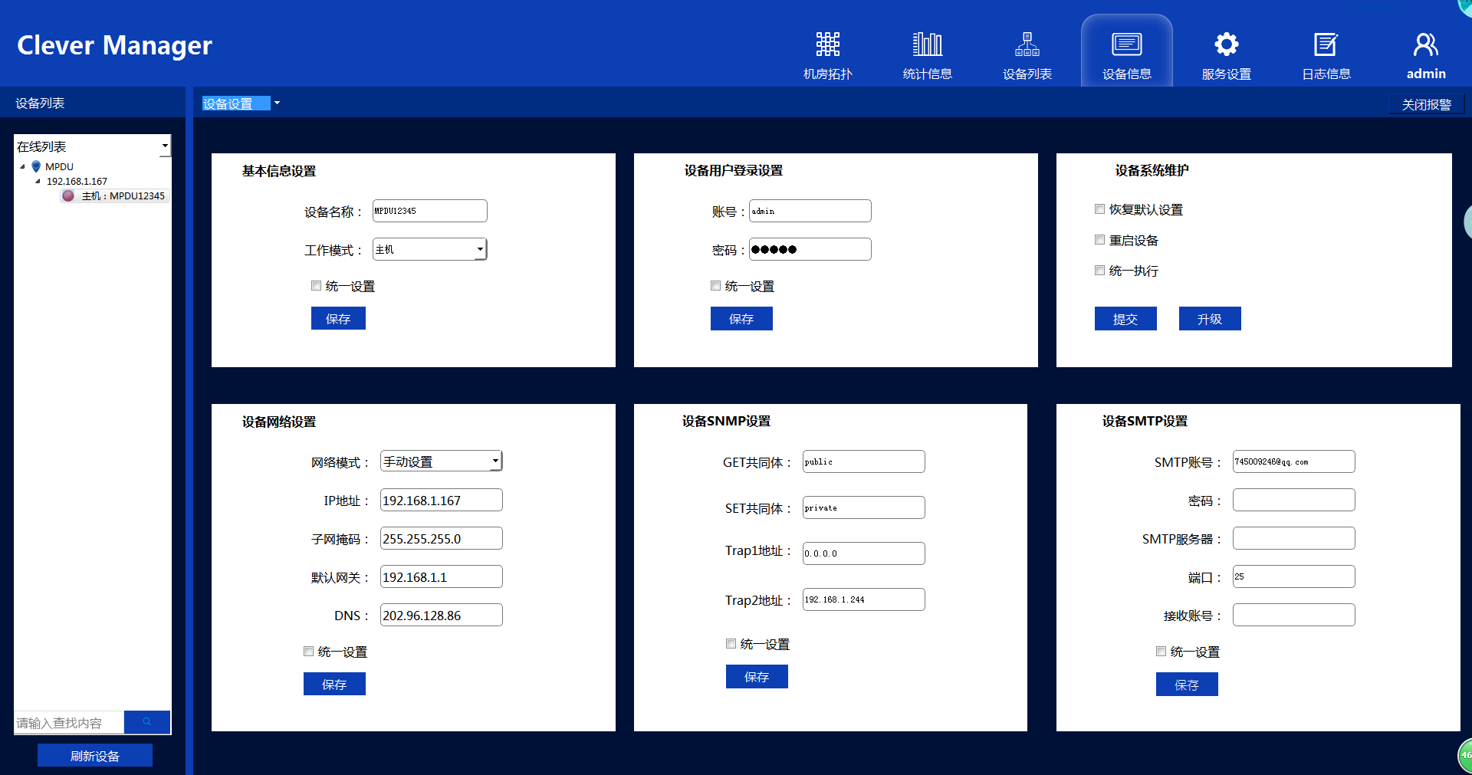
Clever Manager ---功能介绍
设备设置：可以查看、修改PDU设备配置信息，包括设备账号、密码，网络地址、SNMP、SMTP等。

Slide 14
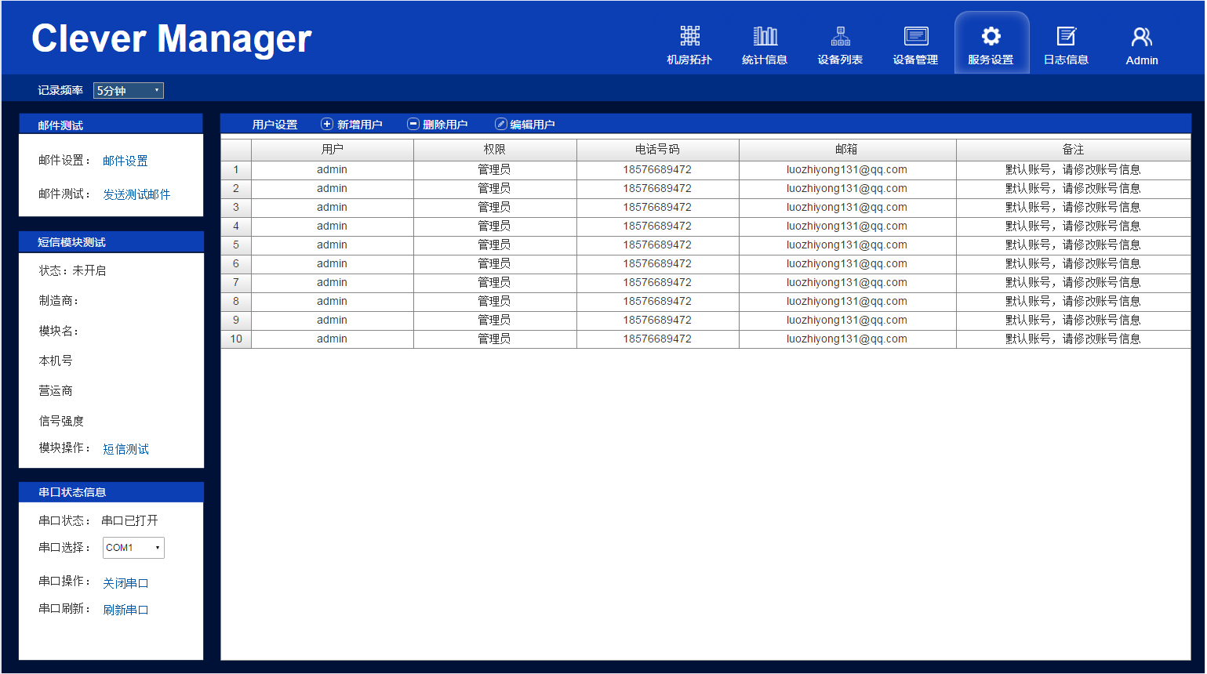
Clever Manager ---功能介绍
服务设置：主要是对用户管理，对用户可进行增加、删除、修改等操作

Slide 15
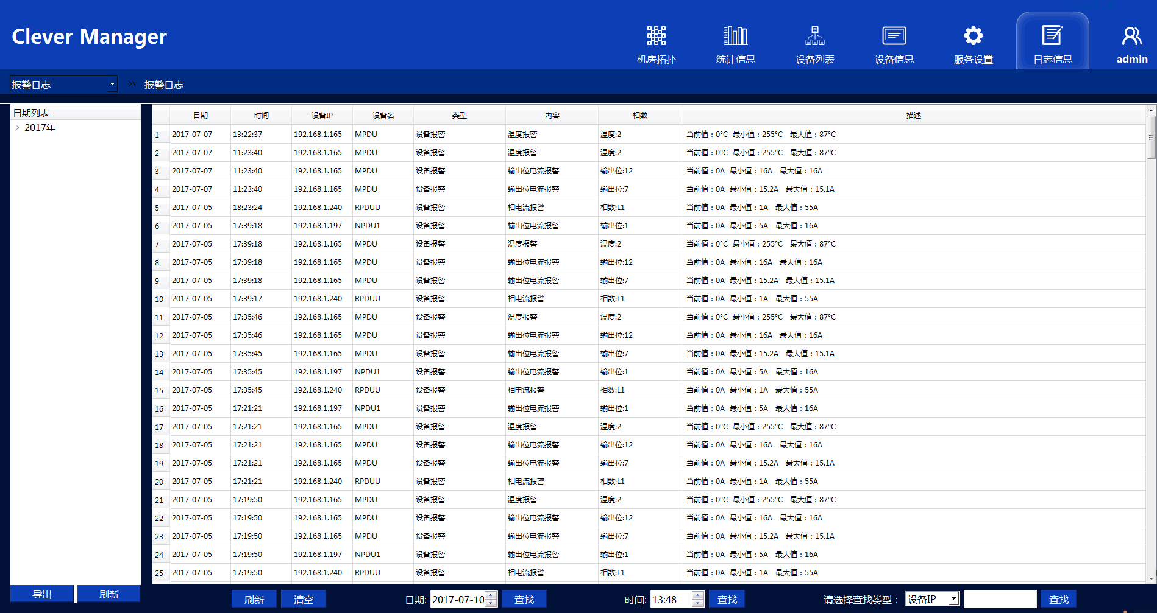
Clever Manager ---功能介绍
日志信息：包括报警日志、离线日志、操作日志、及用户日志，机房纪录、设备纪录及电能纪录。

Slide 16
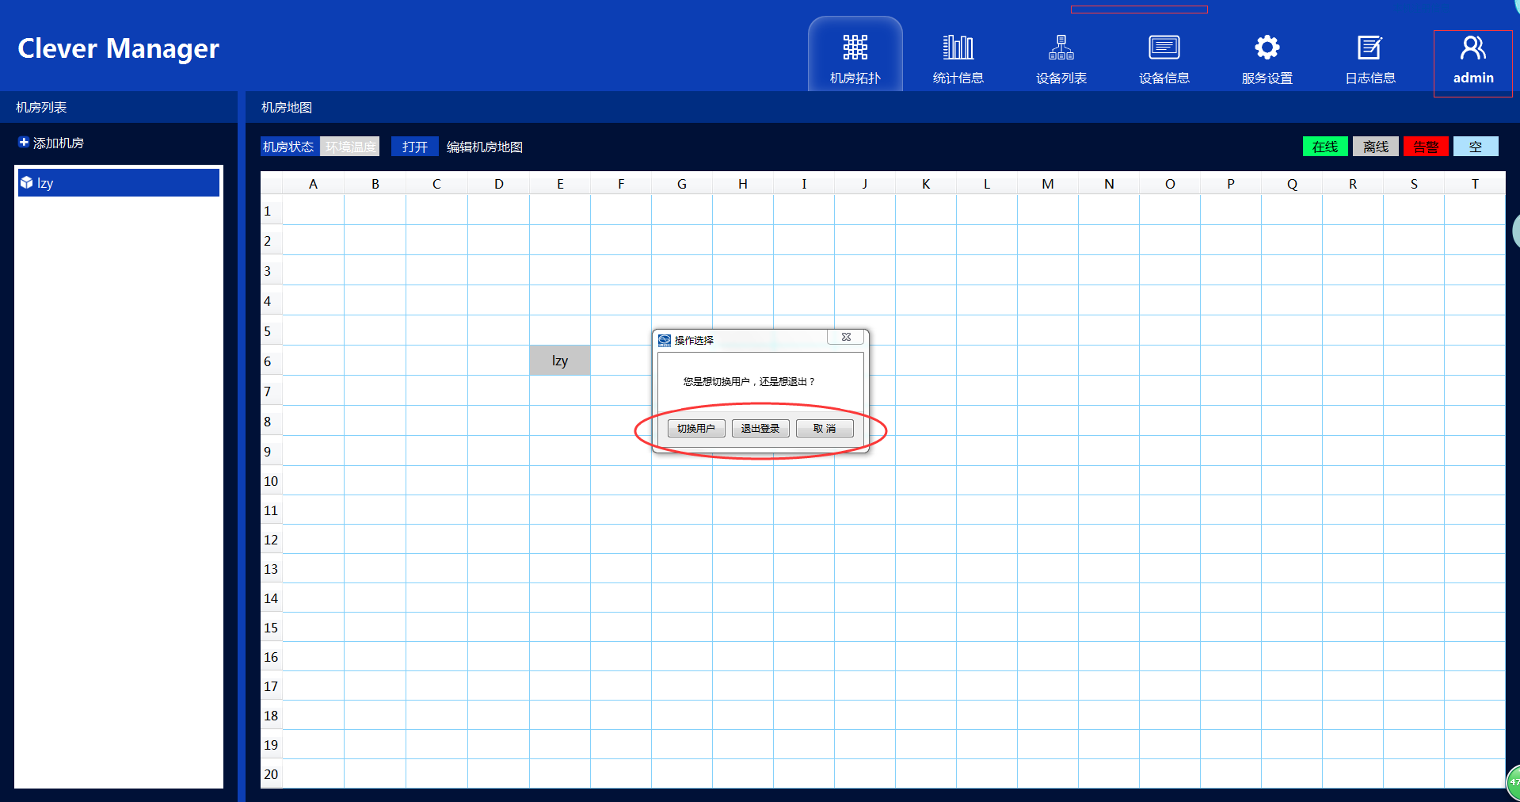
Clever Manager ---功能介绍
软件锁定：退出当前用户即可锁定本软件。
用户切换：无需退出软件，可进行不同权限、不同用户的任意切换

Slide 17

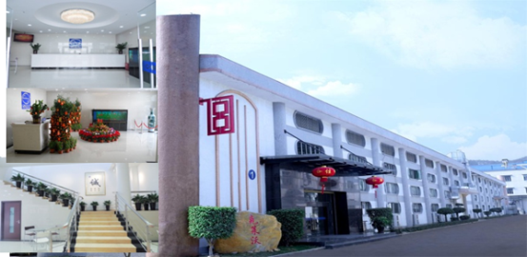

THANK YOU

